Slide 1
市场采购流程
提升采购透明度
实现成本管控
实现流程自动化
合力信息技术部

Slide 2
系统功能模块
FUNCTION
01
02
03
04
05
商品维护
采购采货
商品付款
其他费用
搬运
维护市场采购商品清单
录入档口、采购单价、数量等
付采购款
搬运费、人工费录入
搬运进度查看

Slide 3
市场采购清单维护
01

Slide 4
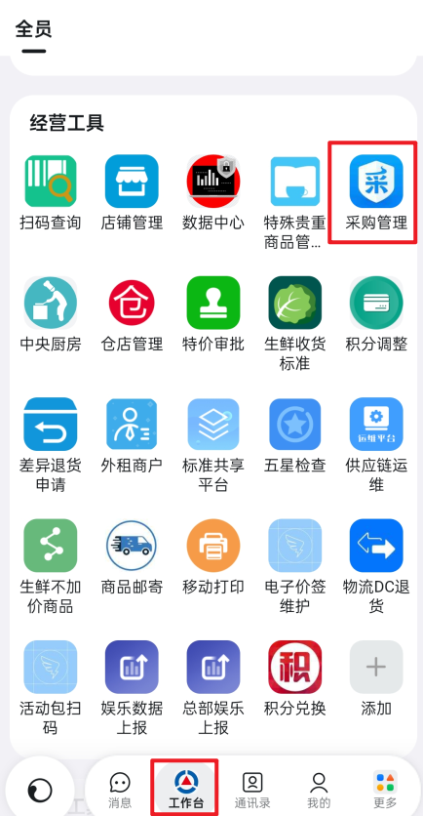
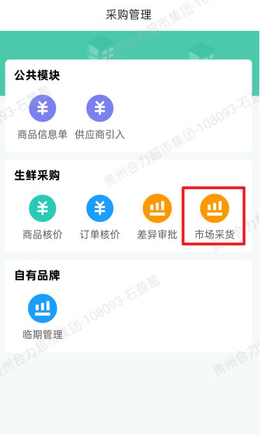
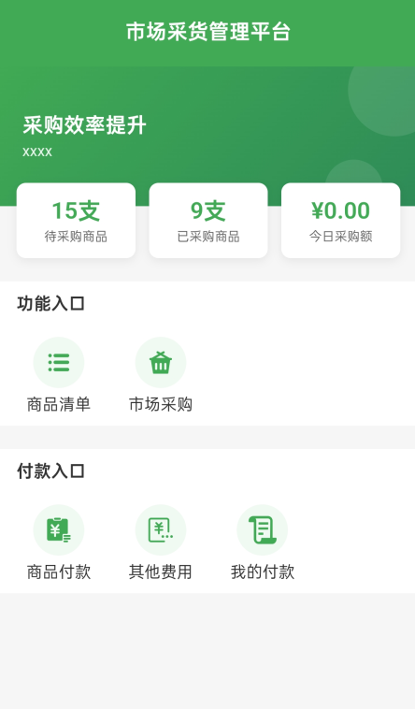
路径
一
路径：【钉钉工作台—采购管理】—点击【市场采货】

Slide 5
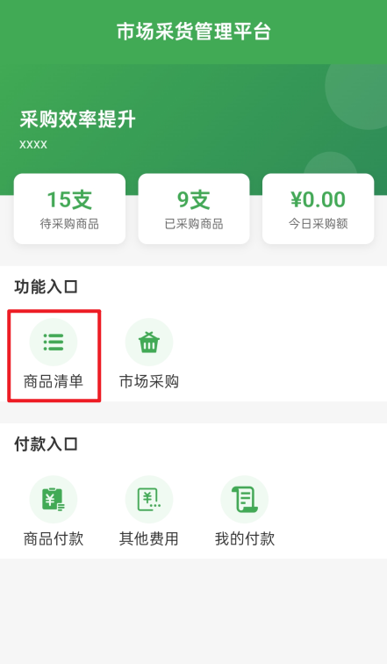
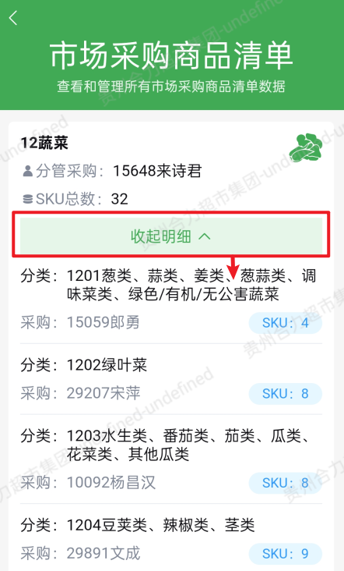
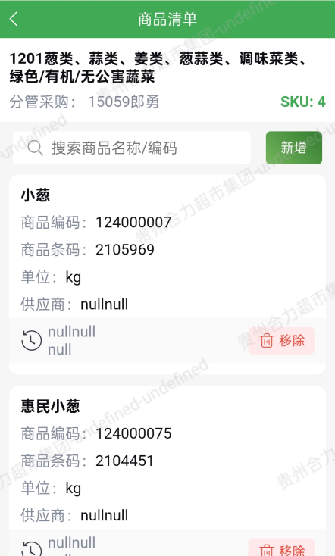
市场采购商品维护
二
点击【商品清单】—可查看各分类商品清单—点击进入可查看具体商品信息

Slide 6
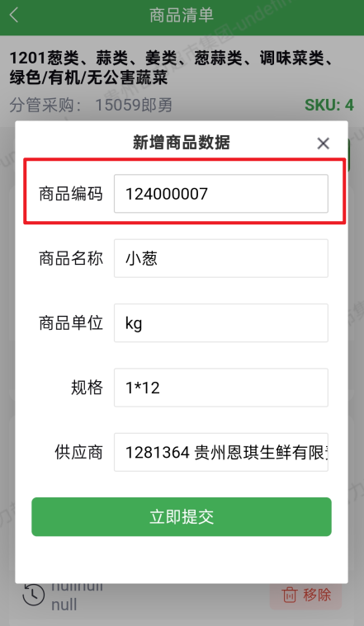
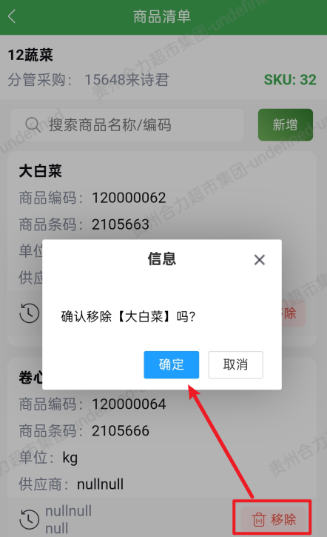
市场采购商品维护
二
01
点击“新增”，录入商品信息
录入商品编码，商品其余信息自动获取
点击立即提交
02
点击“移除”，删除商品信息
注：每日16:00前修改的商品数据对当日订单生效，16:00后只对第二日后订单生效

Slide 7
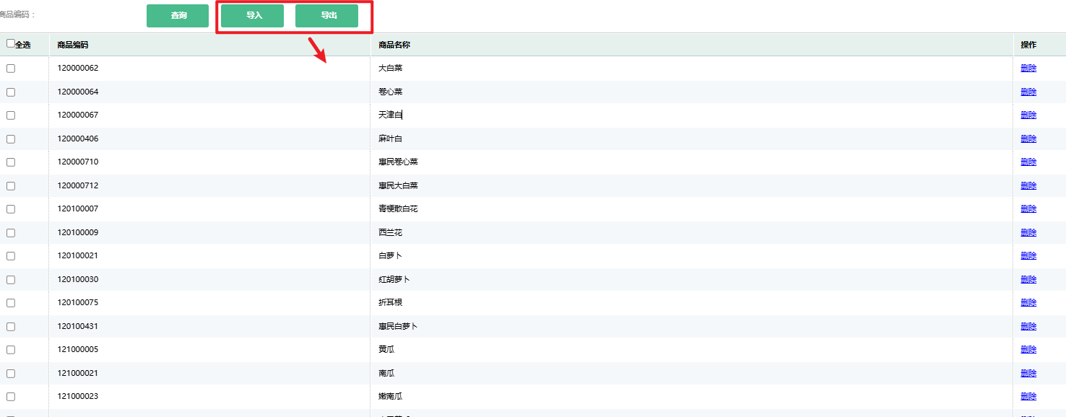
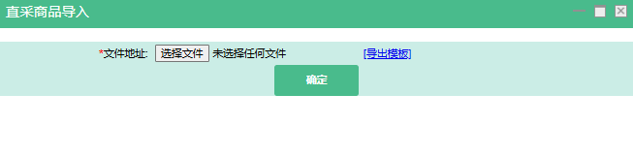
市场采购商品维护—电脑端
二
路径：订货系统（ http://192.100.0.59:8380/）—生鲜物流— 08直采商品维护
1、支持导入商品（导入需先下载导入模块）及删除商品信息

Slide 8
市场采购
02

Slide 9
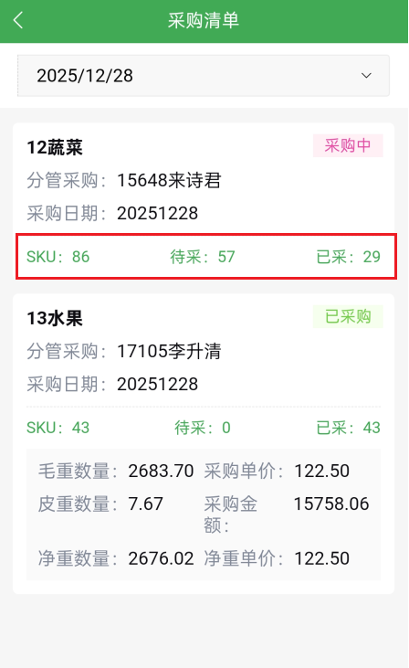
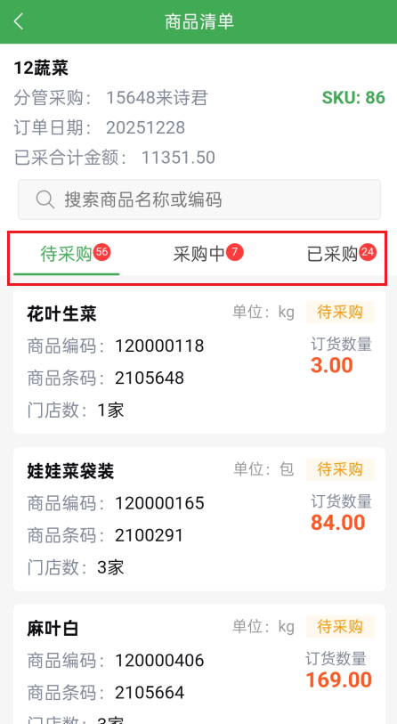

市场采购
一
01
点击“采购清单”
02
查看采购清单
查看分类采购数据，进入查看具体查看商品
待采购：还未录入采购数据
采购中：已录入采购数据，还未最终提交
已采购：已采购完成（已采购数据不允许在进行数据修改）

Slide 10
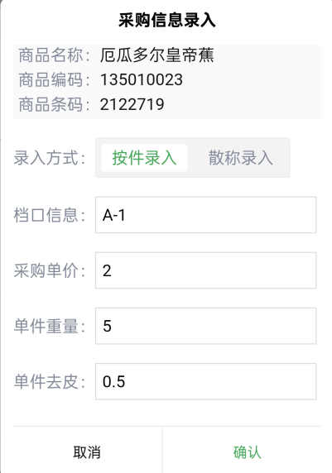
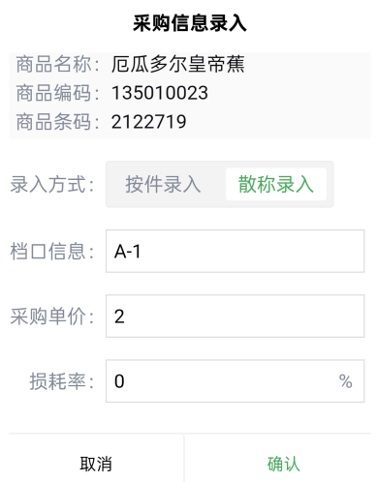
市场采购
一
03
点击商品选择录入方式（根据实际采购情况选择其中一种录入方式即可）：
方式一：按件录入
方式二：散称录入
录入档口信息、采购单价、单价重量、单件去皮
录入档口信息、采购单价、损耗率

Slide 11
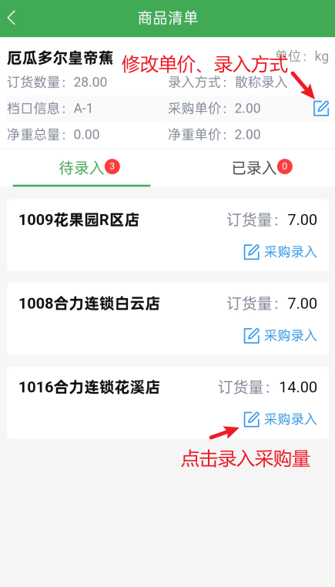
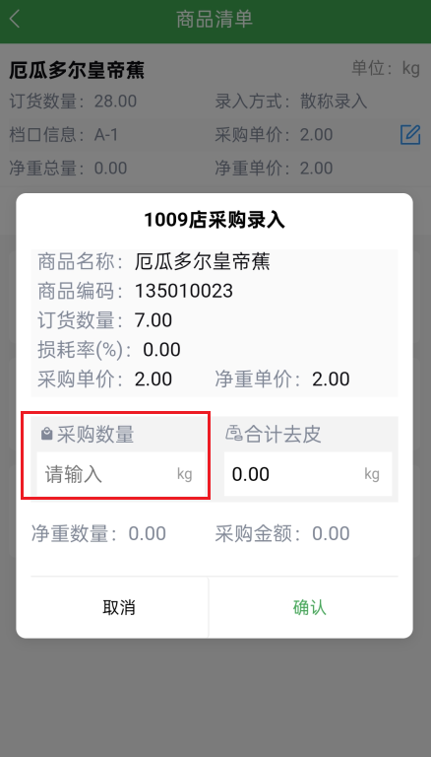
市场采购
一
04
录入门店采购量
录入方式选择确认后，系统自动跳转至此界面，录入门店采购量
点击”采购录入“：录入采购数量（若是散称录入公斤，若是按件的录入件数）
录入完成点击确认

Slide 12
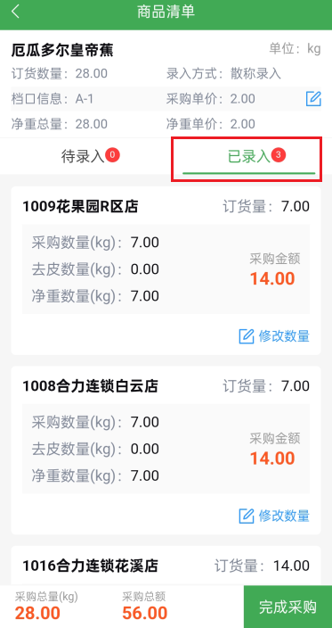
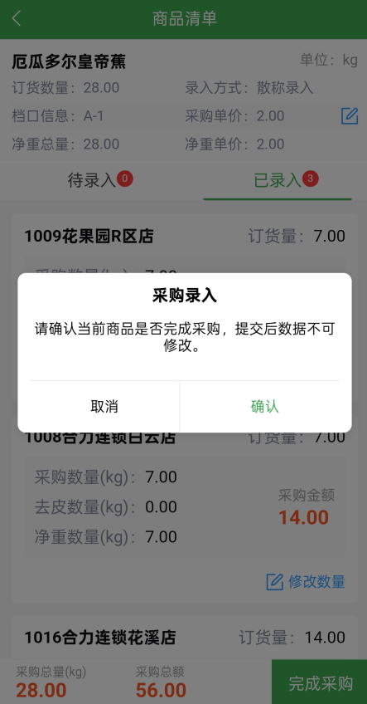
市场采购
一
05
提交采购数据
点击”已录入“
可修改或提交采购数据
注：此处点击”完成采购“后数据不允许再修改，若未提交退出，采购数据会在”采购中“状态，可点击进入继续修改或提交

Slide 13
商品付款
03

Slide 14
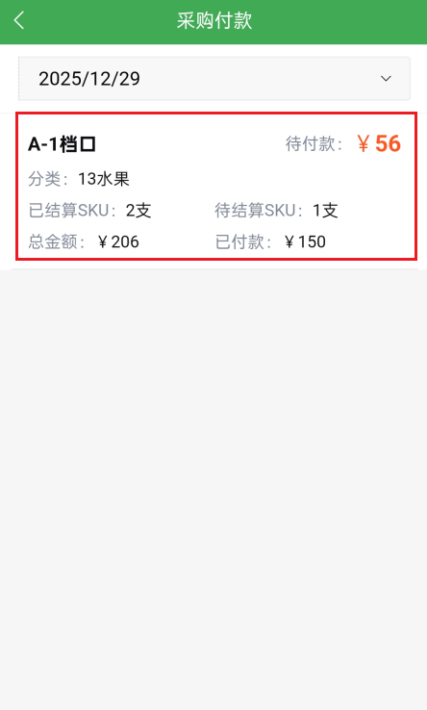
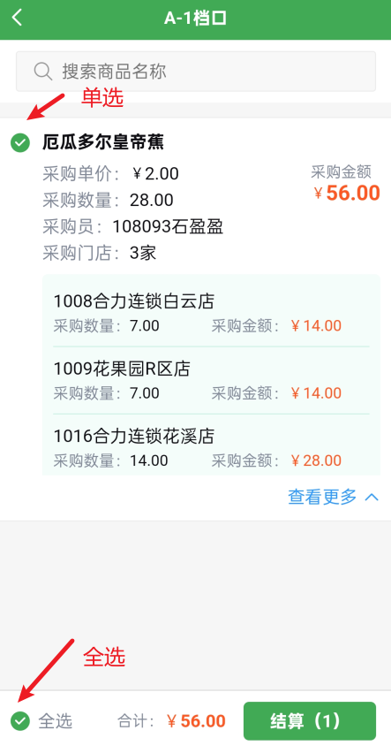

商品付款
一
01
点击“商品付款”
02
查看付款清单
按档口、分类汇总付款数据
点击进入：可查看具体商品信息
可全选商品提交结算
也可单选商品结算
勾选商品后，点击”结算“即可
注：谁录入的采购数据谁提交结算

Slide 15
其他费用
04

Slide 16
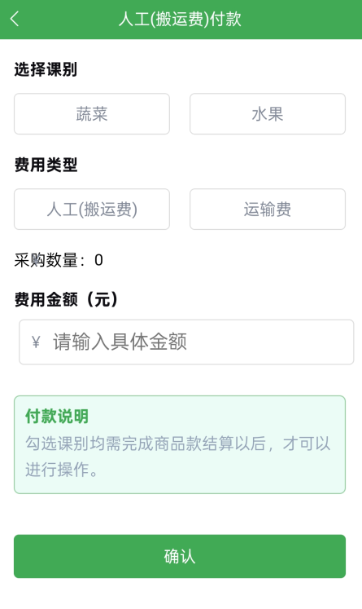

其他费用
一
01
点击“其他费用”
02
录入费用信息
选择课别：选择后可查看该课别当天采购总量
选择费用类型：人工费、运输费
输入费用金额即可
注：其他费用录入，必须是该课别所有商品全部采购完成后，才可录入费用；
且仅可录入一次

Slide 17
搬运
05

Slide 18
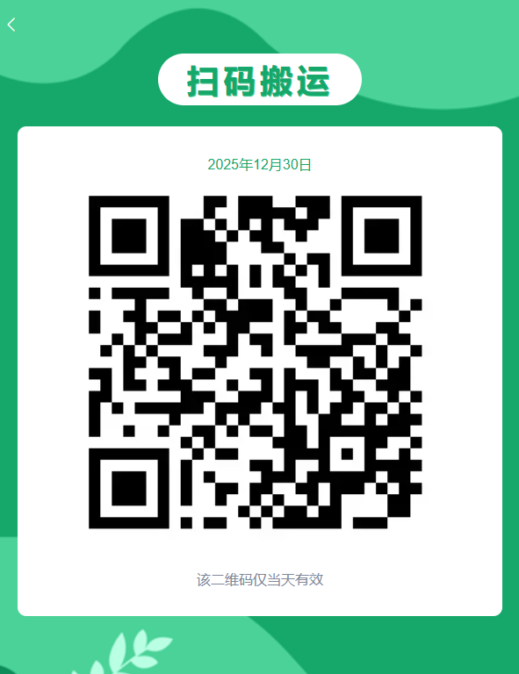

搬运二维码
一
01
点击“二维码”
02
查看今日二维码
二维码每日生成，仅当日有效，每日都需将当日二维码发送搬运工

Slide 19
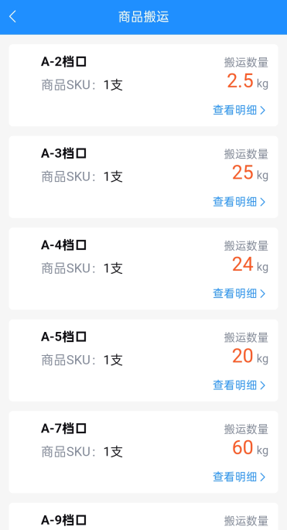
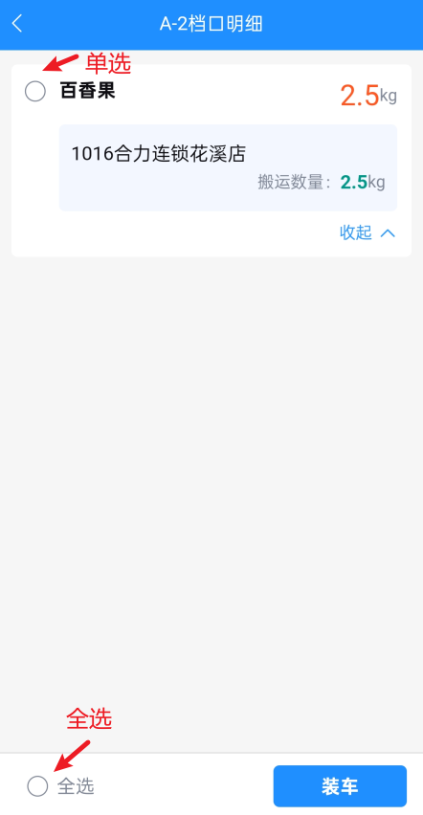
搬运工搬运
二
01
微信扫描二维码
02
查看搬运数据
按档口查看搬运数据
点击进入，查看具体门店搬运商品
勾选商品（支持多选全选）
点击装车即可

Slide 20
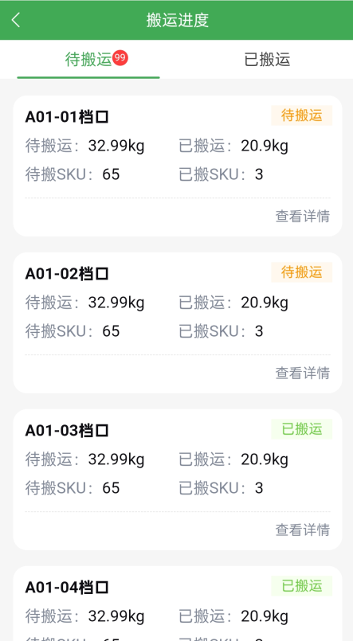
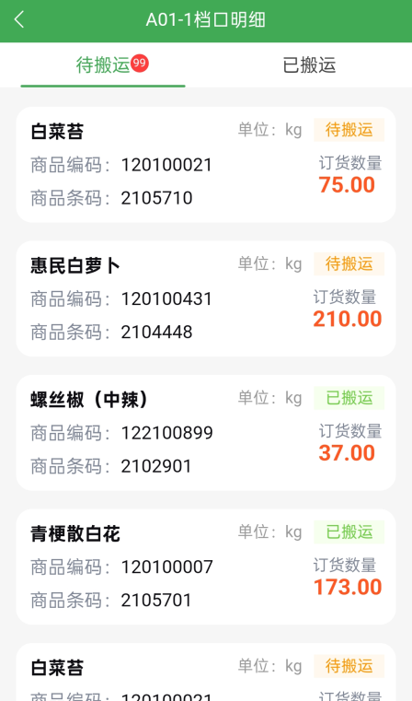

采购查看搬运进度
三
01
点击”搬运进度“
02
查看搬运数据
按档口查看搬运数据
点击进入，查看具体门店搬运商品

Slide 21
感谢您的观看
合力信息技术部

